Slide 1
Из цикла лекций «Технологии разработки Internet-приложений» для студентов 4-го курса кафедры Компьютерных технологий физического факультета Донецкого национального университета
Применение
ASP.NET AJAX Extensions
Asynchronous JavaScript And XML
(Асинхронный JavaScript и XML)
Основано на существующих технологиях –
JavaScript, DOM браузера, CSS и XMLHttpRequest
Document Object Model используется в браузерах начиная с версии HTML 4.0

Slide 2


Классическая модель Web-приложения
1) Запрос страницы с Веб-формой
2) Получение страницы
Пользователь
Сервер
3) Заполнение и отправка данных формы
4) Получение страницы - результатов обработки

Slide 3

Модель Web-приложения с использованием AJAX
1) Запрос страницы с Веб-формой
2) Получение страницы
Пользователь
Сервер
3) AJAX:
Запрос некоторых данных (не всей формы)
у сервера и обновление соответствующих
DOM элементов HTML-страницы в браузере
без перезагрузки всей страницы

Slide 4
Обновление страницы при использовании AJAX
Пользователь вводит данные;
При помощи JavaScript отправляется запрос на сервер, содержащий необходимую информацию о действиях пользователя;
Сервер отправляет необходимые данные клиенту (простой текст, HTML-код или .NET-классы, сериализованные* в JavaScript объекты);
На клиенте текст, HTML-код вставляется в соответствующий DOM-элемент страницы, который теперь по-новому отображается в браузере. Если от сервера пришли сериализованные объекты, они десериализуются и на их основе генерируются новые деревья элементов DOM;
Пользователь может вновь модифицировать данные или добавить новые, которые затем снова могут быть отправлены на сервер. Таким образом, полной перезагрузки страницы не происходит.
* - Сериализация — процесс перевода какой-либо структуры данных в последовательность битов.

Slide 5
Преимущества
Экономия трафика при работе с Web-приложением, поскольку благодаря вместо загрузки всей страницы достаточно загрузить небольшую изменившуюся часть;
Уменьшение нагрузки на сервер;
Ускорение реакции интерфейса;
Пользователь видит результат своих действий быстрее, поскольку загружается только изменившаяся часть.
Недостатки
Динамически создаваемые страницы не регистрируются браузером в истории посещения страниц, поэтому не работает кнопка «Назад»;
Динамически загружаемое содержимое недоступно поисковикам;
Старые методы учёта статистики подключений к сайтам становятся неактуальными;

Slide 6
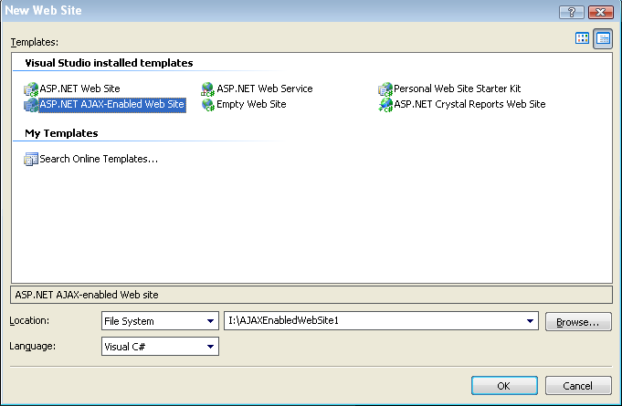
Создание AJAX сайта в Visual Studio
Для того, чтобы начать работу с технологией AJAX в Visual Studio 2005/2008 необходимо установить:
Microsoft ASP.NET 2.0 AJAX Extensions
Microsoft ASP.NET 2.0 AJAX Templates for Visual Studio 2008
После установки библиотеки необходимо создать новый Web проект,
выбрав шаблон «ASP.NET AJAX-Enabled Site»

Slide 7
Серверные элементы управления
Менеджер сценариев
Частичное обновление страниц
ScriptManager
UpdatePanel
Организует работу серверной инфраструктуры AJAX на текущей странице
Update-
Progress
ScriptManager-
Proxy
Timer
Позволяет добавлять AJAX технологии на страницы, которые управляются Master Page или другими родительскими страницами, уже содержащими ScriptManager

Slide 8
ScriptManager
ScriptManager – менеджер сценариев, организует работу большей части серверной инфраструктуры AJAX. ScriptManager реагирует на события в жизненном цикле страницы ASP.NET и использует эти события для координации работы всех элементов управления, параметров и кода ASP.NET AJAX.
Любая .aspx страница может содержать только один элемент ScriptManager
UpdatePanel
UpdatePanel – элемент управления, представляющий собой особенную панель, которая позволяет обновлять выбранный регион страницы без её полной перезагрузки. При этом можно использовать элементы управления из стандартного набора ASP.NET, а так же и практически любые другие – обычно достаточно просто поместить их внутрь UpdatePanel, чтобы они начали работать без полной перезагрузки страницы

Slide 9
Свойства ScriptManager
<asp:ScriptManager ID="ScriptManager1" Runat="server"
EnablePartialRendering="true|false"
EnablePageMethods="true|false"
AsyncPostBackTimeout= "секунды"
AsyncPostBackErrorMessage= "сообщение об ошибке"
AllowCustomErrorsRedirect="true|false"
OnAsyncPostBackError="handler"
EnableScriptGlobalization="true|false"
EnableScriptLocalization="true|false"
ScriptMode="Auto|Inherit|Debug|Release"
ScriptPath= "путь к скрипту" >
<Scripts>
…
</Scripts>
<Services>
…
</Services>
</asp:ScriptManager>

Slide 10
UpdatePanel
<asp:ScriptManager ID="ScriptManager1" Runat="server"
EnablePartialRendering="true" />
.
.
.
<asp:UpdatePanel ID="UpdatePanel1" Runat="server"
UpdateMode="Always|Conditional"
ChildrenAsTriggers="true|false">
<Triggers>
<!– здесь определяем триггеры – компоненты,
генерирующие события обновления панели -->
</Triggers>
<ContentTemplate>
<!– здесь определяем обновляемое содержимое -->
</ContentTemplate>
</asp:UpdatePanel>

Slide 11
Триггеры
Триггер панели UpdatePanel определяет событие, приводящее к обновлению элемента UpdatePanel при работе страницы в режиме частичного обновления.
Ajax поддерживает 2 типа триггеров:
AsyncPostBackTrigger – приводит к обновлению элемента управления UpdatePanel во время асинхронного обратного вызова. Триггеры могут указывать на элементы управления вне UpdatePanel или выше по иерархии элементов управления в родительском элементе управления. Если элемент управления, являющийся контейнером именования, используется как триггер, все его дочерние элементы управления, вызывающие обратные вызовы, ведут себя как триггеры.
PostBackTrigger – вызывает выполнение регулярных обратных вызовов элементами управления на которые сделаны ссылки внутри элемента управления UpdatePanel. Эти триггеры должны быть дочерними объектами затрагиваемого UpdatePanel и не должны явно описываться как триггеры. Т. е., по умолчанию, все дочерние элементы UpdatePanel, генерирующие обратные вызовы, являются синхронными PostBackTrigger.

Slide 12
Триггеры (пример)
<asp:Button runat=”server” id=”Button1” Text=”Go” />
<asp:UpdatePanel ID="UP1" UpdateMode="Conditional" runat="server">
<ContentTemplate>
...
</ContentTemplate>
<Triggers>
<asp:AsyncPostbackTrigger ControlID="Button1" />
</Triggers>
</asp:UpdatePanel>
В данном случае обновление панели произойдет при нажатии на кнопку Button1,
которая не находится внутри элемента UpdatePanel .
Если бы кнопка Button1 находилась внутри UpdatePanel, то элемент <Triggers> в UpdatePanel добавлять не надо.
Notes:
©2005 Microsoft Corporation. All rights reserved.
This presentation is for informational purposes only. Microsoft makes no warranties, express or implied, in this summary.
If no event name is specified in a trigger, the trigger automatically references the control's default event (e.g., Button.Click)

Slide 13
Timer
Timer реализуется как серверный элемент, но в действительности он создает на стороне клиента таймер, выполняющий возврат данных с регулярными интервалами.
Элемент Timer чаще всего используется в сочетании с UpdatePanel для обновления панели с заданной периодичностью. В следующем фрагменте определяется таймер, который инициирует ответное обращение каждую секунду:
Обновление UpdatePanel через секунду
<asp:Timer ID="Timer1" Runat="server" Interval= "1000"
OnTick="OnTimerTick" />
...
<asp:UpdatePanel UpdateMode="Conditional" ...>
<Triggers>
<asp:AsyncPostBackTrigger ControlID="Timer1" />
</Triggers>
...
</asp:UpdatePanel>

Slide 14
UpdateProgress
UpdateProgress обеспечивает обратную связь в браузере во время обновления одного или нескольких элементов UpdatePanel. Страница может содержать не более одного элемента UpdateProgress.
Элемент UpdateProgress обладает единственным свойством ProgressTemplate. Свойство определяет шаблон с разметкой, которая должна отображаться во время обновления панели
Свойства UpdateProgress
<asp:UpdateProgress ID="UpdateProgress1" Runat="server"
DisplayAfter= "миллисекунды"
DynamicLayout="true|false"
AssociatedUpdatePanelID="UpdatePanelID">
<ProgressTemplate>
<!-- здесь добавляем содержимое, которое будет отображаться
во время обновления -->
</ProgressTemplate>
</asp:UpdateProgress>
Показывать область UpdateProgress только когда это надо, или всегда
С какой UpdatePanel ассоциировать

Slide 15
UpdateProgress (пример)
Показать через 0.5 секунды
<asp:UpdateProgress DisplayAfter="500" ...>
<ProgressTemplate>
<asp:Image ID="ProgressImage" Runat="server"
ImageUrl="~/Images/SpinningClock.gif" />
</ProgressTemplate>
</asp:UpdateProgress>
АнимированныйGIF

Slide 16
Отмена обновления (пример)
<asp:UpdateProgress DisplayAfter="500" ...>
<ProgressTemplate>
<b> Идет загрузка... </b>
<asp:Button ID="CancelButton" Runat="server" Text="Cancel"
OnClientClick="cancelUpdate(); return false" />
</ProgressTemplate>
</asp:UpdateProgress>
<script type="text/javascript">
function cancelUpdate()
{
var obj = Sys.WebForms.PageRequestManager.getInstance();
if (obj.get_isInAsyncPostBack())
obj.abortPostBack();
}
</script>

Slide 17
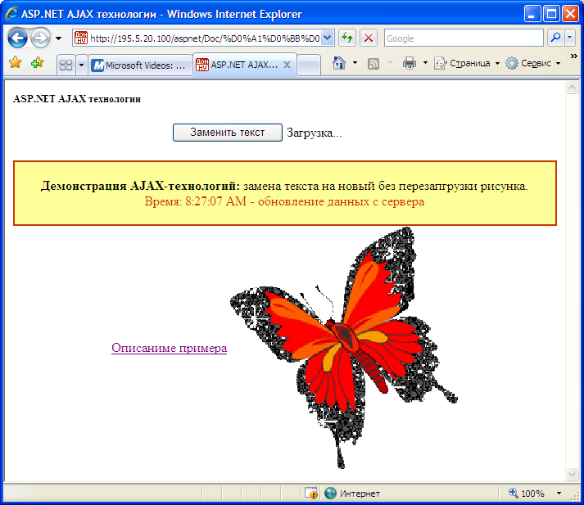
Пример на сервере ДонНУ
Красным отмечены компоненты из набора AJAX Extensions, остальные – из стандартного набора компонент
UpdateProgress
UpdatePanel
Label
Panel
Timer
Показать пример
Image

Slide 18
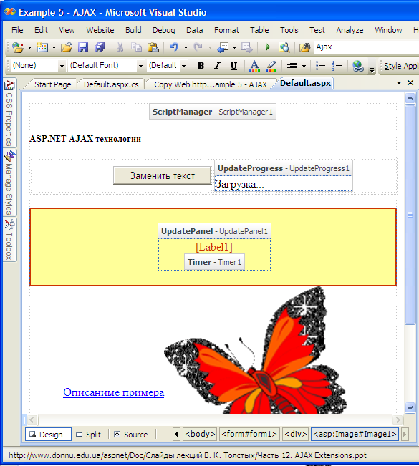
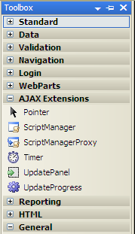
Дизайн страницы в Visual Studio

Slide 19
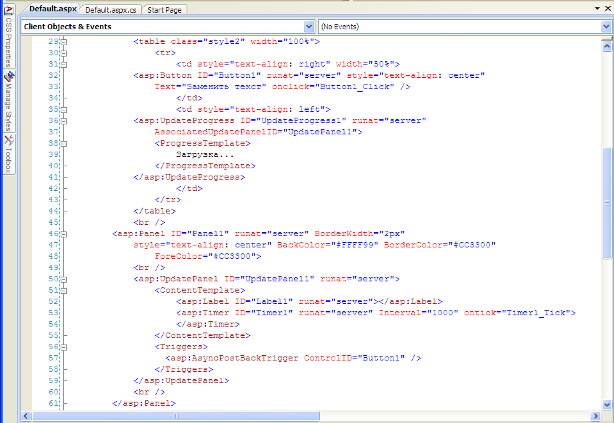
Коды .aspx страницы в Visual Studio

Slide 20
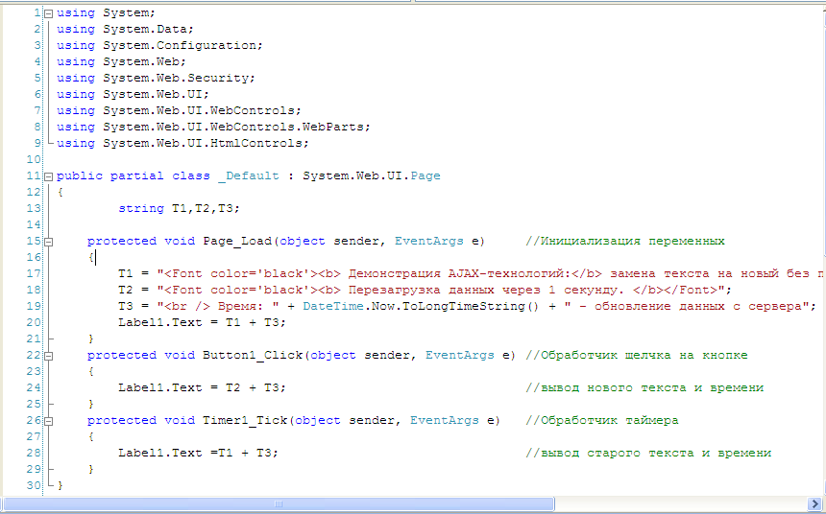
Коды C# страницы в Visual Studio

